Slide 1
RISET INFORMATIKA
C081
PREDIKSI STRATEGI PEMASARAN BERBASIS DATA TRANSAKSI PENJUALAN DENGAN ALGORITMA RANDOM FOREST DAN XGBOOST
DAYINI NUR SABRINA
21081010322

Slide 2

PENJELASAN TOPIK
Menganalis produk yang diminati dan kurang diminati pada setiap bulannya, agar mengetahui tren produk dan pola musiman, yang kemudian dapat menjadi dasar perumusan sebuah strategi pemasaran yang tepat. Dikarenakan dalam sebuah bisnis perlu adanya strategi pemasaran agar sebuah bisnis dapat bersaing di pangsa pasar.

Slide 3
RUMUSAN MASALAH
Berdasarkan penelitian terdahulu, algoritma Random Forest telah banyak digunakan dalam memprediksi berbagai permasalahan karena keandalannya dalam menghasilkan model prediksi yang akurat. Namun, meskipun teknik optimasi telah dicoba untuk meningkatkan performa Random Forest, hasil yang diperoleh masih kurang optimal. Di sisi lain, algoritma XGBoost dikenal memiliki kemampuan yang lebih baik dalam mengatasi kelemahan Random Forest, terutama dalam hal bias dan overfitting. Akan tetapi, penggunaan metode hybrid yang menggabungkan Random Forest dan XGBoost masih jarang ditemukan dalam penelitian, khususnya untuk prediksi berbasis data transaksi penjualan. Oleh karena itu, diperlukan pengembangan lebih lanjut untuk mengimplementasikan kedua algoritma ini secara bersama-sama guna menghasilkan prediksi yang lebih akurat dan efektif. Sehingga penelitian ini akan menguji penggunaan kedua algoritma secara bersamaan.

Slide 4
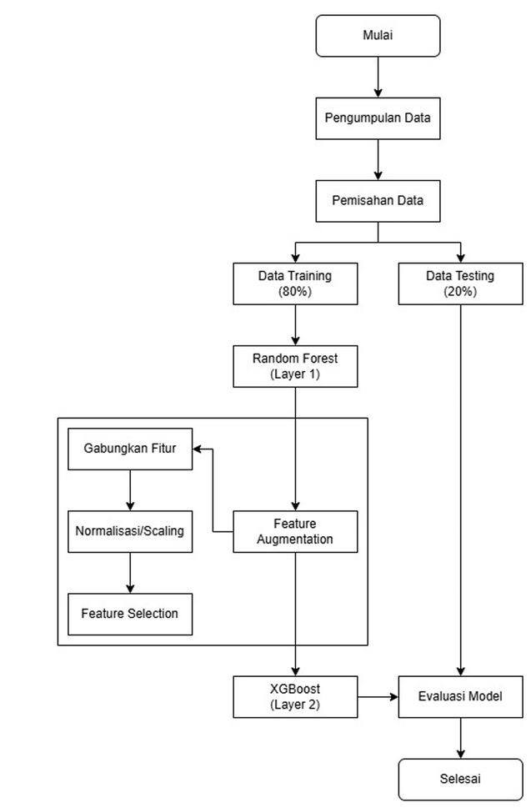
METHODOLOGY
Dalam riset tersebut menggunakan metode ensemble learning dengan penggabungan 2 algoritma untuk membantu memprediksi secara lebih akurat. Perhitungan evaluasi model untuk metriknya menggunakan RMSE, MAE, dan MSE.

Slide 5
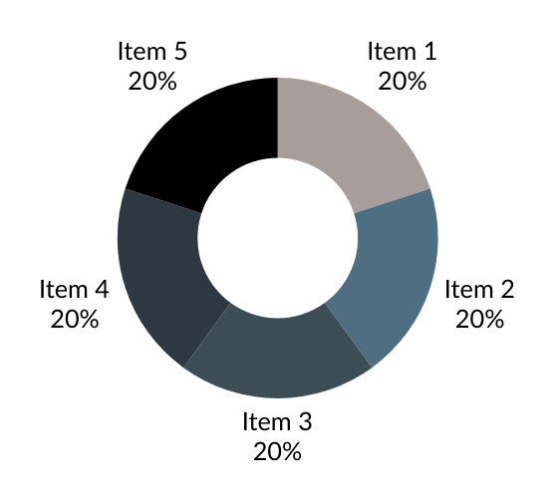
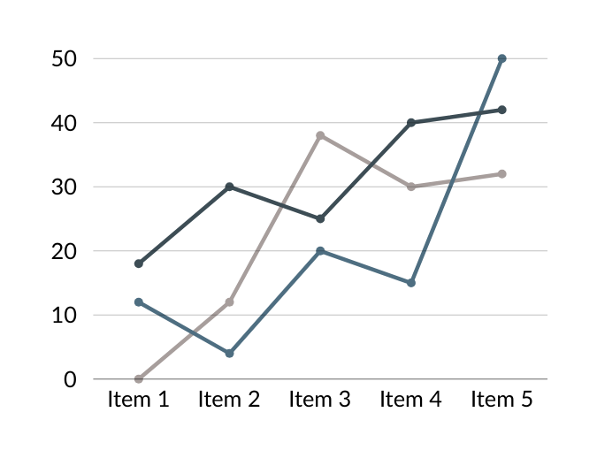
ANALYSIS
Hasil dari prediksi kemudian dianalisis untuk menentukan strategi pemasaran yang tepat dengan menganalisis produk dari setiap bulannya dan pola musiman.

Slide 6
THANK YOU

